Slide 1
PASO A PASO PAGOS PSE
Gimnasio Moderno San Francisco “El Tintal”

Slide 2
Escanear el código QR para mayor facilidad:
O en su defecto ingresar a el siguiente link: https://www.avalpaycenter.com/wps/portal/portal-de-p agos/web/pagos-aval/resultado- busqueda/realizar-p ago?idConv=00022777&origen=buscar

Slide 3
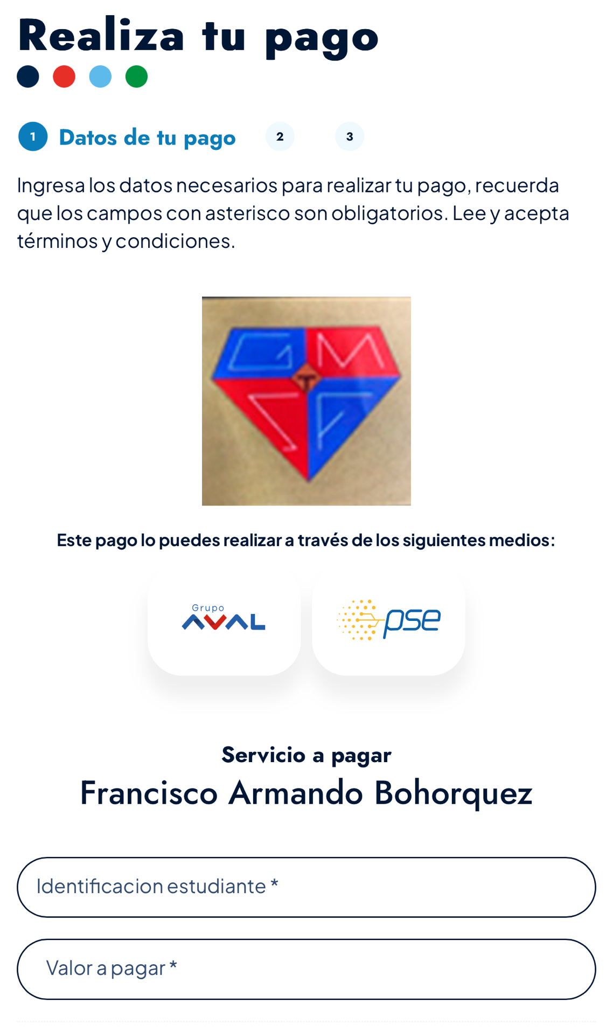
Diligenciar los datos correspondientes:
Unicamente el documento de identidad del estudiante, sin puntos, ni curso, ni grado

Slide 4
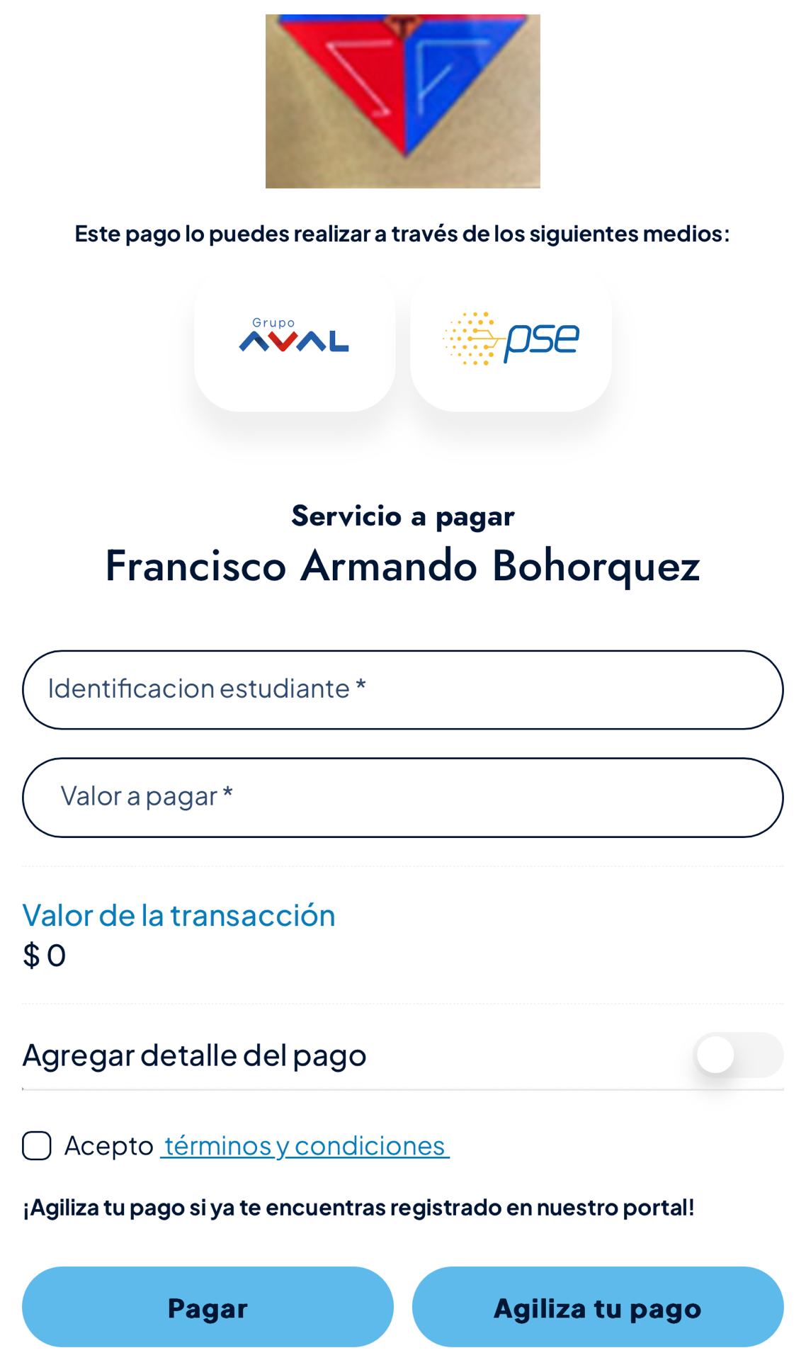
Aceptar los términos y condiciones, y dar clic en pagar

Slide 5
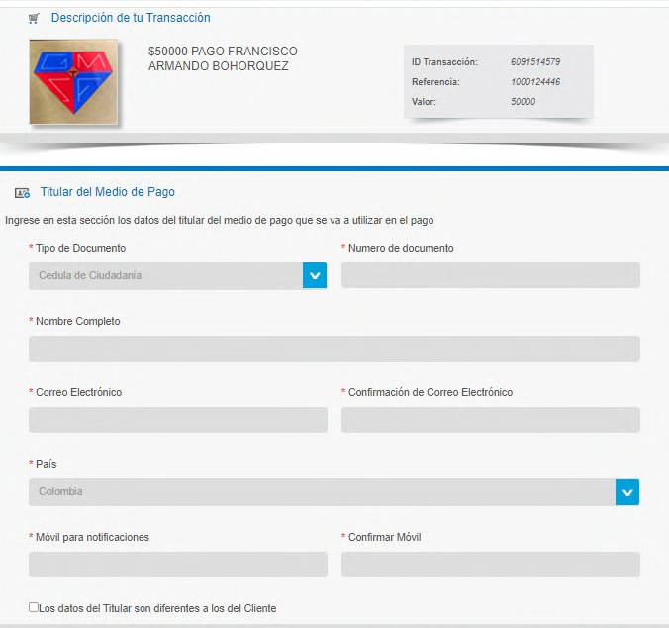
Diligenciar los datos de el titular del pago

Slide 6
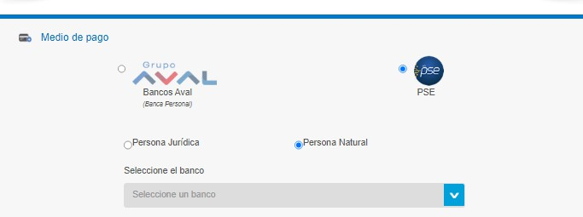
Seleccionar la opción PSE y buscar el nombre del banco y dar clic en pagar

Slide 7
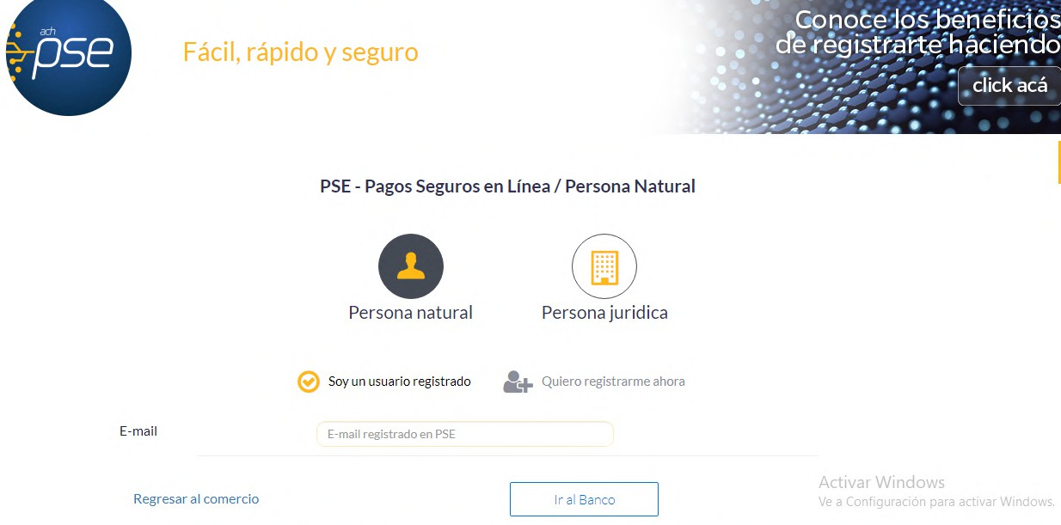
Seleccionar el tipo de persona, ingresar el correo electrónico que tienes registrado en PSE y dar clic en ir al banco

Slide 8
Al finalizar la transacción no olvide guardar el comprobante de pago
Importante sobre los Pagos y Comprobantes de Pago
Les recordamos que si realizan los pagos dentro de los primeros diez días del mes, no es necesario enviar el comprobante a la secretaría del colegio.
A continuación, algunas recomendaciones importantes con respecto a los comprobantes de pago:
Asegúrense de ingresar correctamente la referencia del estudiante (documento de identidad), ya que facilitará la ubicación de su pago. En caso de un error en la referencia, deberán enviar el comprobante de pago a la secretaría del colegio.
En caso de que el pago se realice fuera de los diez días, deberá cancelar el valor de la pensión establecido en la resolución año 2025 (sin descuento). En este caso, es obligatorio enviar el comprobante de pago a la secretaría del colegio.
Para pagos a través de PSE, el único canal autorizado para recibir cualquier notificación del estudiante es SYSCOLEGIOS. No se maneja ningún otro canal para enviar comprobantes o mensajes.
En el caso que deba enviar el comprobante de pago del estudiante debe estar debidamente marcado con los APELLIDOS, NOMBRES y CURSO del estudiante.

